Slide 1
Perseidas

Slide 2
Cometa: bloco de gelo e rocha com alguns quilômetros que exibe caudas e atmosfera quando se aproxima do Sol. As caudas apontam na direção contrária à do Sol
Asteroide: corpo composto de rochas e metais, com tamanho maior que 100 metros. Ficam principalmente no cinturão entre Marte e Júpiter.
Meteoroide: corpo menor que um asteroide. Alguns deles entram na atmosfera terrestre.
Meteoro: o rastro luminoso causado pela entrada do meteoroide na atmosfera. Também conhecido como “estrela cadente”.
Meteorito: nome dado ao meteoroide que atinge a superfície do planeta
Notes:
Fonte da imagem: http://gaea-numero.blogspot.com.br/2013/02/meteoro-cai-na-russia-e-deixa-centenas.html

Slide 3
Origem
Cometa Swift-Tuttle (133 anos)
1862 – Lewis Swift e Horace Tuttle
Kegler 1737
Entre julho e agosto

Slide 4
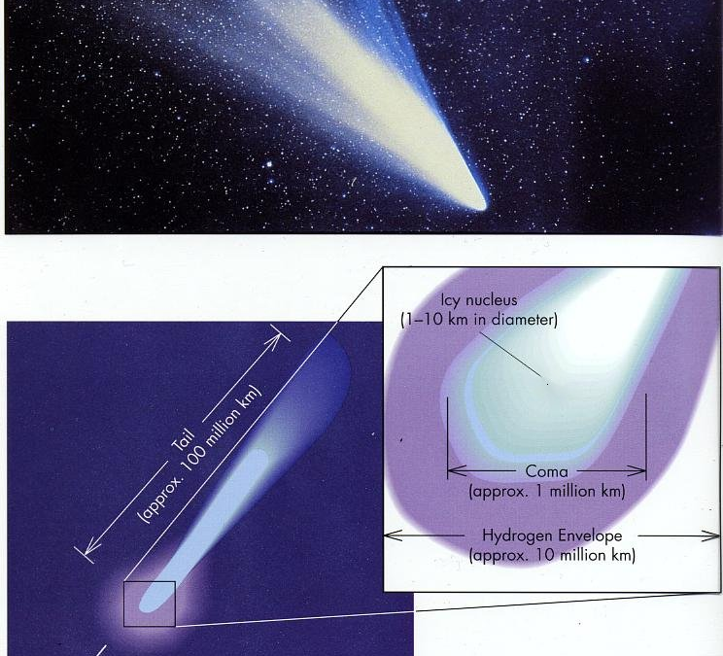
Composição
0,5 – 10 km núcleo
Coma 10⁶km diametro
Cauda de plasma e cauda de poeira
Crédito: Virginia Faculty

Slide 6
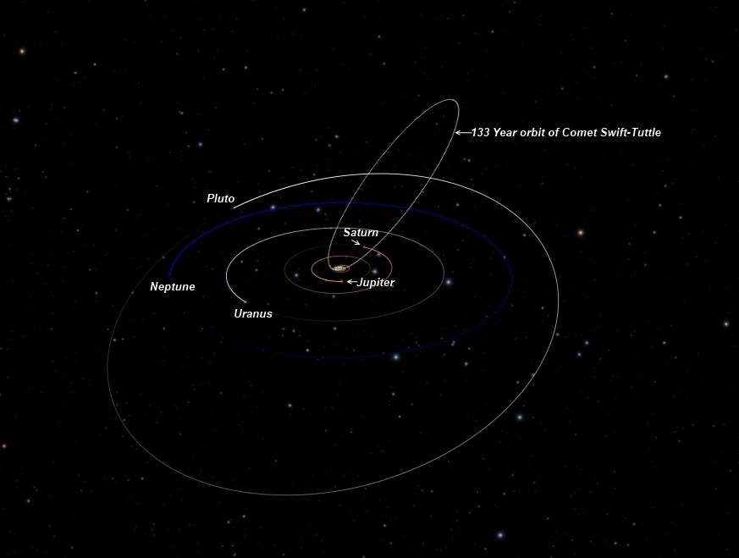
Órbita cometa Swift- Tuttle

Slide 7
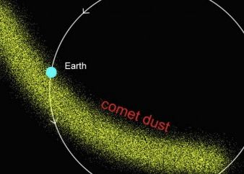
Detritos do cometa – Ilustração

Slide 8
Características
60 km/s
Rastro do cometa Swift-Tuttle
Detritos de 1.000 anos
Constelação Perseu (nome)
60-80 meteoros/hora (9-14 agosto)

Slide 9
Perseida no VLT – Crédito: ESO

Slide 10
Perséidas 2016
80 – 200 por hora!!!
5am dia 12 de agosto
Campo gravitacional de Júpiter
17 de julho a 22 de agosto

Slide 11
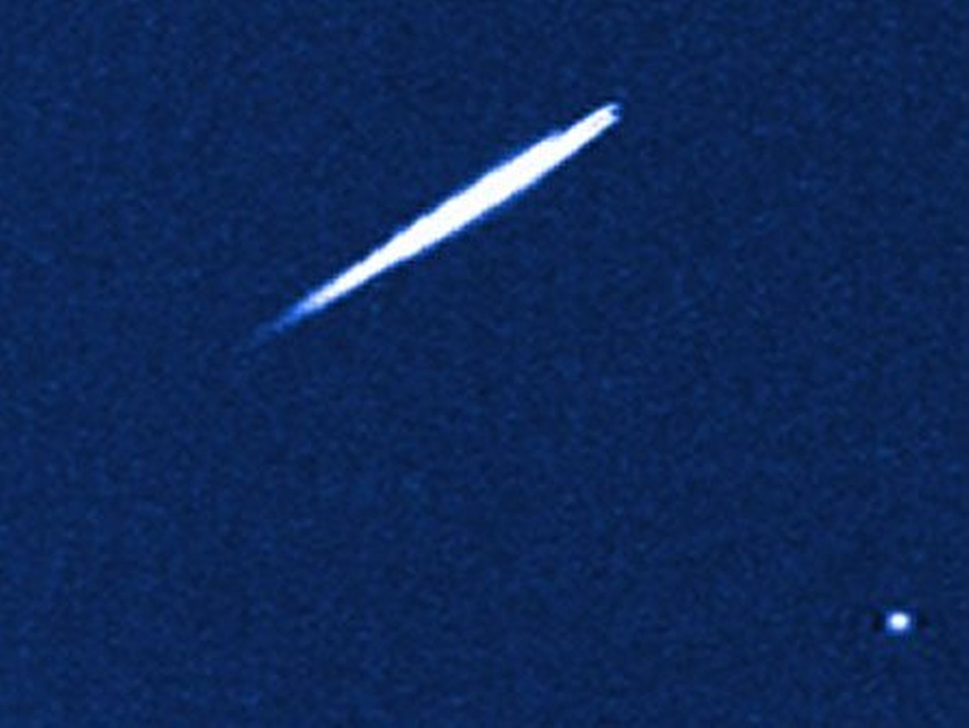
CURIOSIDADES
1650 - 5500 graus
Fireball
100km de altura
Swift-Tuttle 2126
Fireball Perseida – Crédito: Nasa

Slide 12
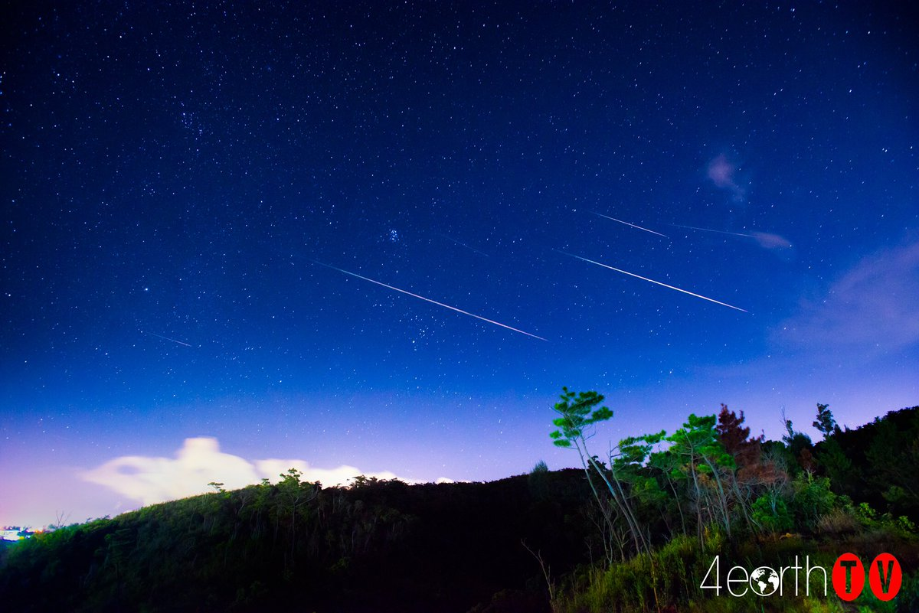
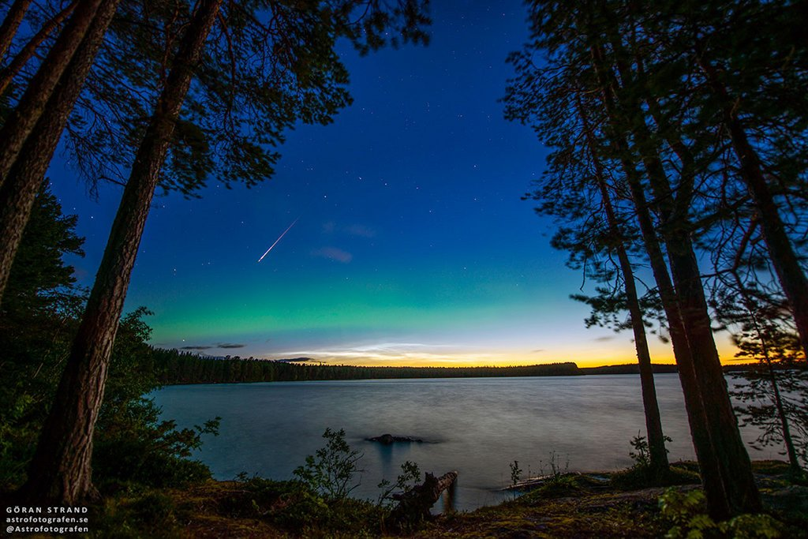
Okinawa – Japão
Norwich – Reino Unido

Slide 13
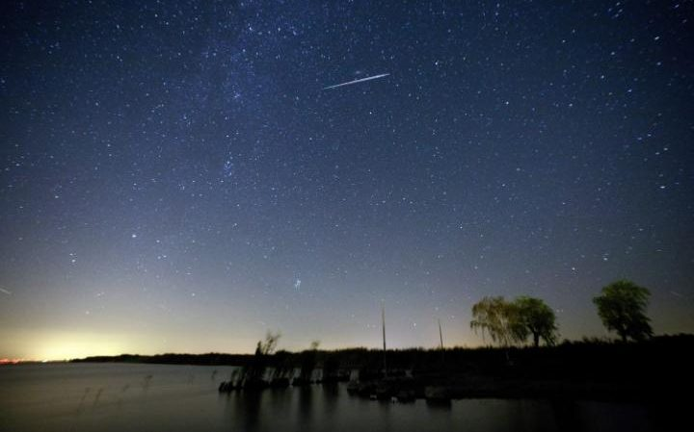
Perseida próximo as Plêiades
Viena – Áustria

Slide 14
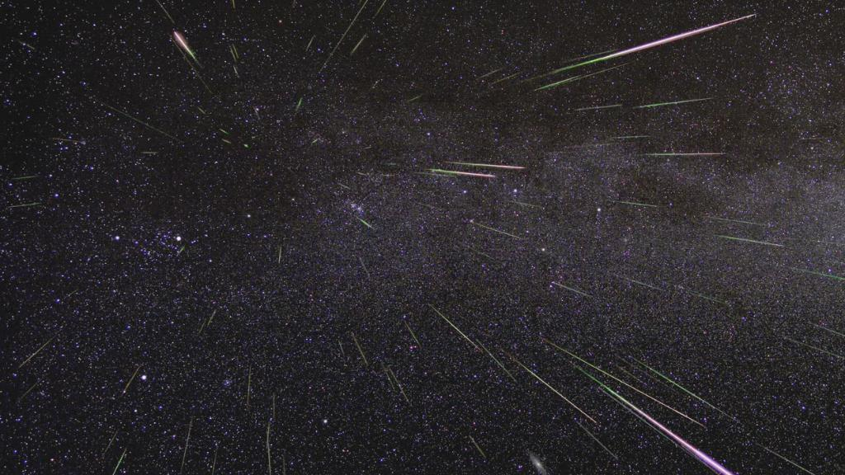
Foto de longa exposição – Crédito Nasa

Slide 15
Priscila da Silva Mendes Email: priscila.silva.mendes@usp.br CDA

